Slide 1
第39章
结束语
Software Engineering: A Practitioner’s Approach, 8/e
by Roger S. Pressman and Bruce R. Maxim
《软件工程： 实践者的研究方法 》（第8版）
Roger S. Pressman ， Bruce R. Maxim 著
© 1996, 2001, 2005, 2009, 2014 by Roger S. Pressman
These slides are designed to accompany Software Engineering: A Practitioner’s Approach, 8/e (McGraw-Hill 2014). Slides copyright 2014 by Roger Pressman.

Slide 2
再论软件的重要性
在第1章中，软件被描述为区分器。
  交付的软件可区分为产品、系统和服务，它提供了市场竞争力。
但是，软件并不仅仅是区分器。
软件工程的工作产品产生了任何个人、商业或政府都能获取的最重要的日用品—信息。
These slides are designed to accompany Software Engineering: A Practitioner’s Approach, 8/e (McGraw-Hill 2014). Slides copyright 2014 by Roger Pressman.

Slide 3
人员及其构造系统的方式
交流的方式正在改变
  比如视频会议、社交媒体
工作模式正在改变
  比如智能代理
知识获取的方式正在改变
  比如数据挖掘、网络
These slides are designed to accompany Software Engineering: A Practitioner’s Approach, 8/e (McGraw-Hill 2014). Slides copyright 2014 by Roger Pressman.

Slide 4
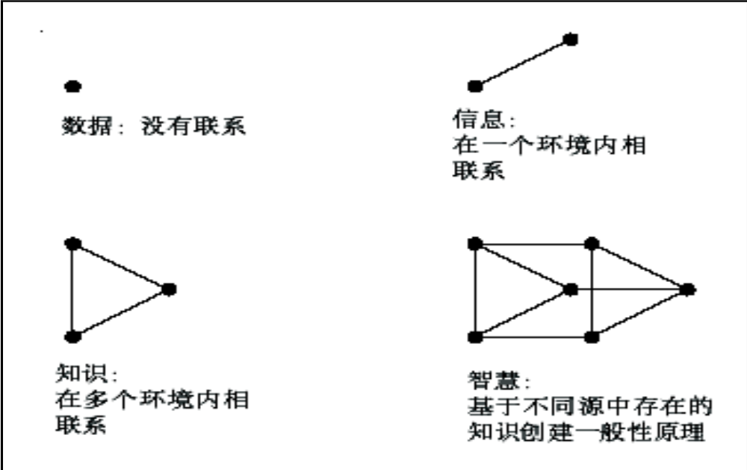
“信息”谱系
These slides are designed to accompany Software Engineering: A Practitioner’s Approach, 8/e (McGraw-Hill 2014). Slides copyright 2014 by Roger Pressman.

Slide 5
远景
两个相互矛盾的观点:
  Ray Kurzweil—数字乌托邦和不朽
  Bill Joy—反乌托邦和灭绝
2008年6月，就IEEE频谱的一个特殊问题，进行彻底的讨论。
  极客的狂喜
These slides are designed to accompany Software Engineering: A Practitioner’s Approach, 8/e (McGraw-Hill 2014). Slides copyright 2014 by Roger Pressman.

Slide 6
软件工程的道德规范-I
ACM/IEEE-CS（美国计算机协会/国际电器与电子工程师协会和计算机科学会社）联合工作组已经提出了《Software Engineering Code of Ethics and Professional Practices》（软件工程职业道德规范和职业实践要求）（5.1版），该规范[ACM12]规定：
  软件工程师应履行其承诺，使软件的分析、规格说明、设计、开发、测试和维护成为一项有益和受人尊敬的职业。依照他们对公众健康、安全和利益的承诺，软件工程师应当坚持以下八项原则：
These slides are designed to accompany Software Engineering: A Practitioner’s Approach, 8/e (McGraw-Hill 2014). Slides copyright 2014 by Roger Pressman.

Slide 7
软件工程的道德规范-II
1. 公众—软件工程师的行为应符合公众利益。
2. 客户和雇主—在保持与公众利益一致的原则下，软件工程师的行为应使他们的客户和雇主获得最大利益。
3. 产品—软件工程师应该确保他们的产品和相关的修改符合最高的专业标准。
4. 判断—软件工程师应当维护他们职业判断的完整性和独立性。
5. 管理—软件工程经理和领导应赞成和促进对软件开发和维护进行合乎道德规范的管理。
6. 专业—在与公众利益一致的原则下，软件工程师应当推进其专业的完整性和声誉。
7. 同事—软件工程师对其同事应持平等和支持的态度。
8. 自我—软件工程师应当参与终生职业实践的学习，并促进合乎道德的职业实践方法。
These slides are designed to accompany Software Engineering: A Practitioner’s Approach, 8/e (McGraw-Hill 2014). Slides copyright 2014 by Roger Pressman.

Slide 8
个人角度上的道德规范
决不将数据据为己有。
决不散布或出售在软件项目中工作时所获得的私有信息。
决不恶意毁坏或修改别人的程序、文件或数据。
决不侵犯个人、小组或组织的隐私。
决不闯入一个系统胡闹或牟取利益。
决不制造或传播计算机病毒。
决不使用计算技术去助长偏见或制造麻烦。
These slides are designed to accompany Software Engineering: A Practitioner’s Approach, 8/e (McGraw-Hill 2014). Slides copyright 2014 by Roger Pressman.

